Slide 1
MOBILITE EUROPE https://lea.parisnanterre.fr/echanges/

Slide 2
Nos échanges
Le département LEA dispose d’un certain nombre d’accords bilatéraux de mobilité
➔ les places ouvertes à la mobilité sont réservées aux étudiants inscrits en LEA
Pour chaque accord il y a un.e responsable d’échange
➔ un.e enseignant.e du département qui est en relation avec l’université européenne partenaire, sélectionne les étudiants sortant et les aide à mettre en place leur projet de mobilité.

Slide 3
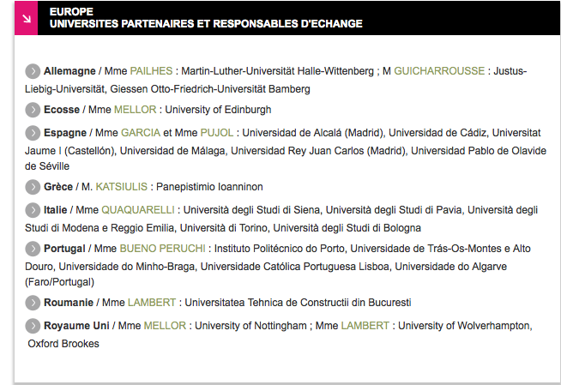
Accords et responsables

Slide 4
Conditions de candidature
Les départs en mobilité s'effectuent à partir de la L3 : la L1 et la L2 doivent être validées.
Conditions :
être inscrit à l'Université Paris Nanterre au moment de la candidature
avoir validé toutes les années précédant la mobilité au moment du départ, c’est-à-dire ne pas avoir d’inscription conditionnelle

Slide 5
Deposer une candidature pour un départ 2019/2020
Toute candidature doit être déposée auprès du Service des relations internationales (SRI)
➔https://international.parisnanterre.fr/etudiant-e-s/partir-etudier-a-l-etranger-outgoing-students-/europe/
➔Remplissez, validez puis imprimez le FORMULAIRE MOVEON de candidature en ligne.
➔Ajoutez les documents demandés et envoyez le dossier au SRI par poste.
Les candidatures pour un départ en Europe en 2019/2020 sont ouvertes depuis le 1er décembre et jusqu'au 18 janvier.
Vous pouvez formuler jusqu'à 3 vœux (un vœu correspondant à un établissement et une discipline) dans un, deux ou trois pays par ordre de préférence.

Slide 6
Le SRI transmet ensuite votre candidature aux enseignant.e.s responsables pour sélection et classement.
Les résultats vous seront transmis en mars. Dans le cas où aucun de vos voeux n'aura pu être satisfait, l'enseignant.e responsable pourra, s'il/elle le souhaite, vous proposer une autre destination.
L'inscription pour un séjour d'études en Europe dans le cadre Erasmus est exclusive de toute autre demande. Si vous déposez un dossier Erasmus alors que vous avez candidaté Hors Europe pour la même période, vous devez au préalable renoncer à votre candidature Hors Europe.

Slide 7
CONSEILS…
Evaluez vos compétences linguistiques avant tout. Si nos accords demandent aux candidats un niveau B2 pour la langue d’échange, un niveau C1 est souhaitable pour ne pas mettre en danger votre année.
Notre formation étant « bilingue » (deux langues au même niveau), vos compétences dans votre deuxième langue seront également prises en compte lors de la sélection. N’oubliez pas votre deuxième langue !
Contactez le/la responsable de l’échange qui vous intéresse au plus vite. Il/elle vous donnera des indications utiles sur l’université partenaire et vous aidera à la rédaction de votre “projet d’étude”.

Slide 8
DOUBLES DIPLOMES
Le département offre à ses étudiants deux doubles diplômes permettant une formation internationale et une mobilité d’un an à l’étranger.
Les candidatures aux doubles diplômes suivent une procédure partiellement différente.
MERCI DE CONTACTER LES RESPONSABLES POUR AVOIR TOUTES LES INFORMATIONS UTILES.
DOUBLE DIPLOME FRANCO-ALLEMAND / BACHELOR IKEAS
Université Paris Nanterre / Martin Luther Universität Halle-Wittenberg
RESPONSABLE / Mme Anne-Marie Paihlés pailhes@parisnanterre.fr
PUBLIC / étudiants ayant choisi allemand/anglais, allemand/russe, allemand/espagnol (tout parcours)
DOUBLE DIPLOME FRANCO-ITALIEN
Université Paris Nanterre / Università di Modena e Reggio Emilia
RESPONSABLE / Mme Lucia Quaquarelli lquaquarelli@parisnanterre.fr
PUBLIC / étudiants ayant choisi italien/anglais, italien/allemand, italien/espagnol (parcours Médias et Communication ou Affaires et Entreprise)

